Slide 1
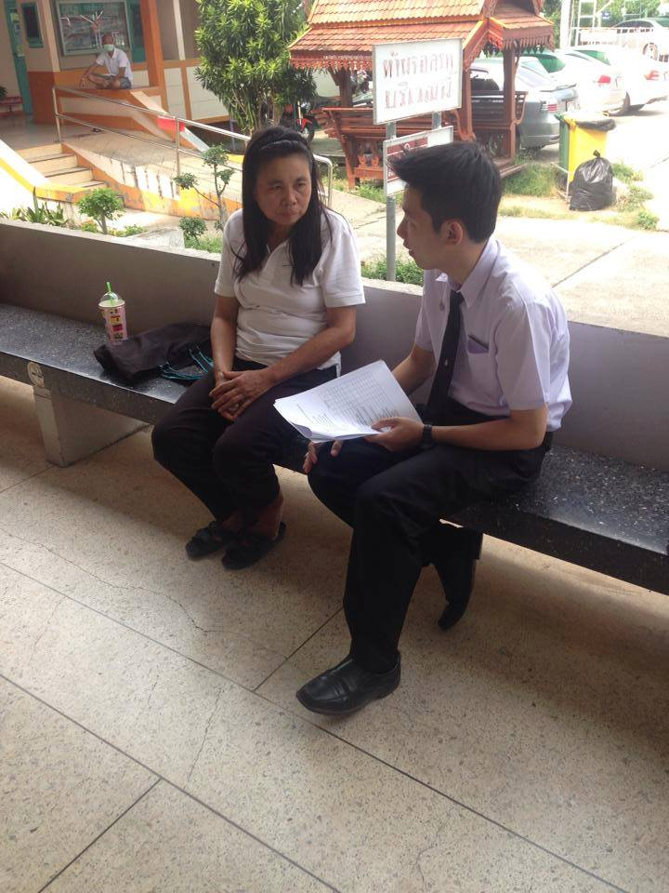
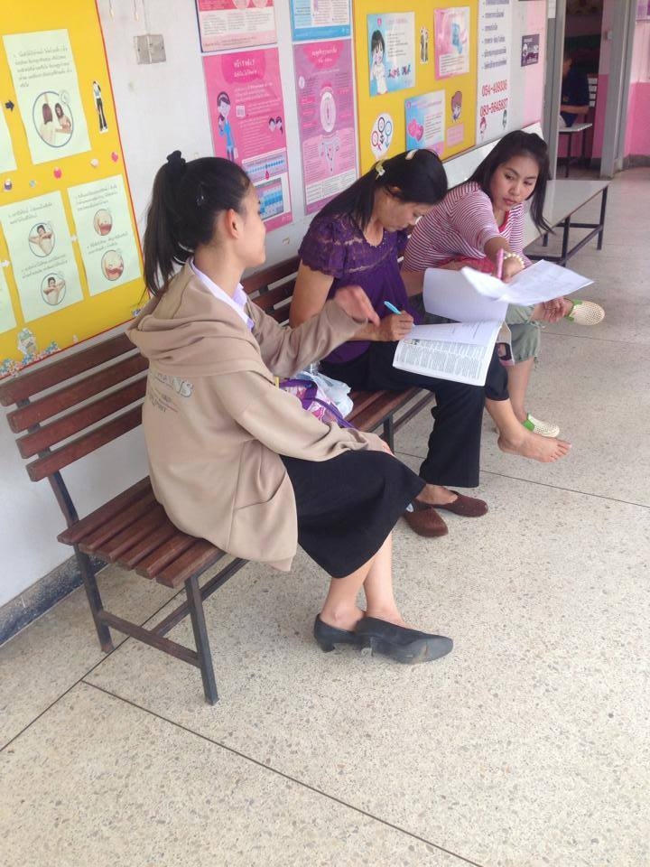
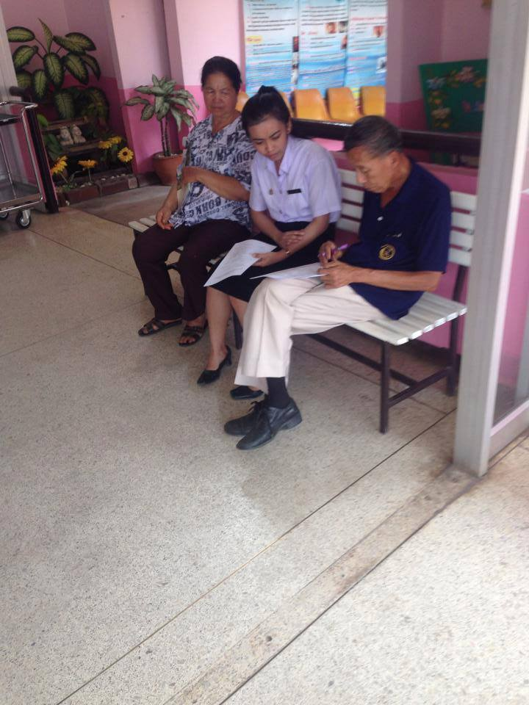
การสำรวจความพึงพอใจของผู้รับบริการ
นำเสนอโดย
นักศึกษาชั้นปีที่ 1 กลุ่มที่ 1 วพบ.พะเยา

Slide 2
วัตถุประสงค์
เพื่อประเมินคุณภาพการบริการจากความพึงพอใจในการบริการรักษาพยาบาลของผู้ป่วยที่เข้ามาใช้บริการ
เพื่อศึกษา.............
เพื่อศึกษา...........
เพื่อศึกษา..............
เพื่อศึกษา..........
เพื่อศึกษา...........

Slide 3
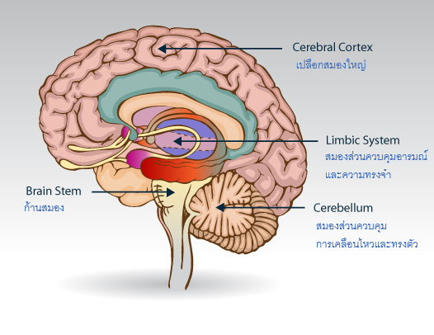
ส่วนประกอบของสมอง

Slide 4
สรุปผลความพึงพอใจ
ข้อมูลเกี่ยวกับการนอนโรงพยาบาลของท่าน
♥ ท่านได้รับรายละเอียดและวิธีการรักษาเกี่ยวกับโรคที่ท่านเป็น หรือไม่?
ไม่ได้รับ 1 คน คิดเป็น 5%
ได้รับ แต่ไม่ค่อยเข้าใจ 3 คน คิดเป็น 15%
ได้รับ และเข้าใจดี 16 คน คิดเป็น 80%

